Slide 1

第64课
跳绳比赛

Slide 2
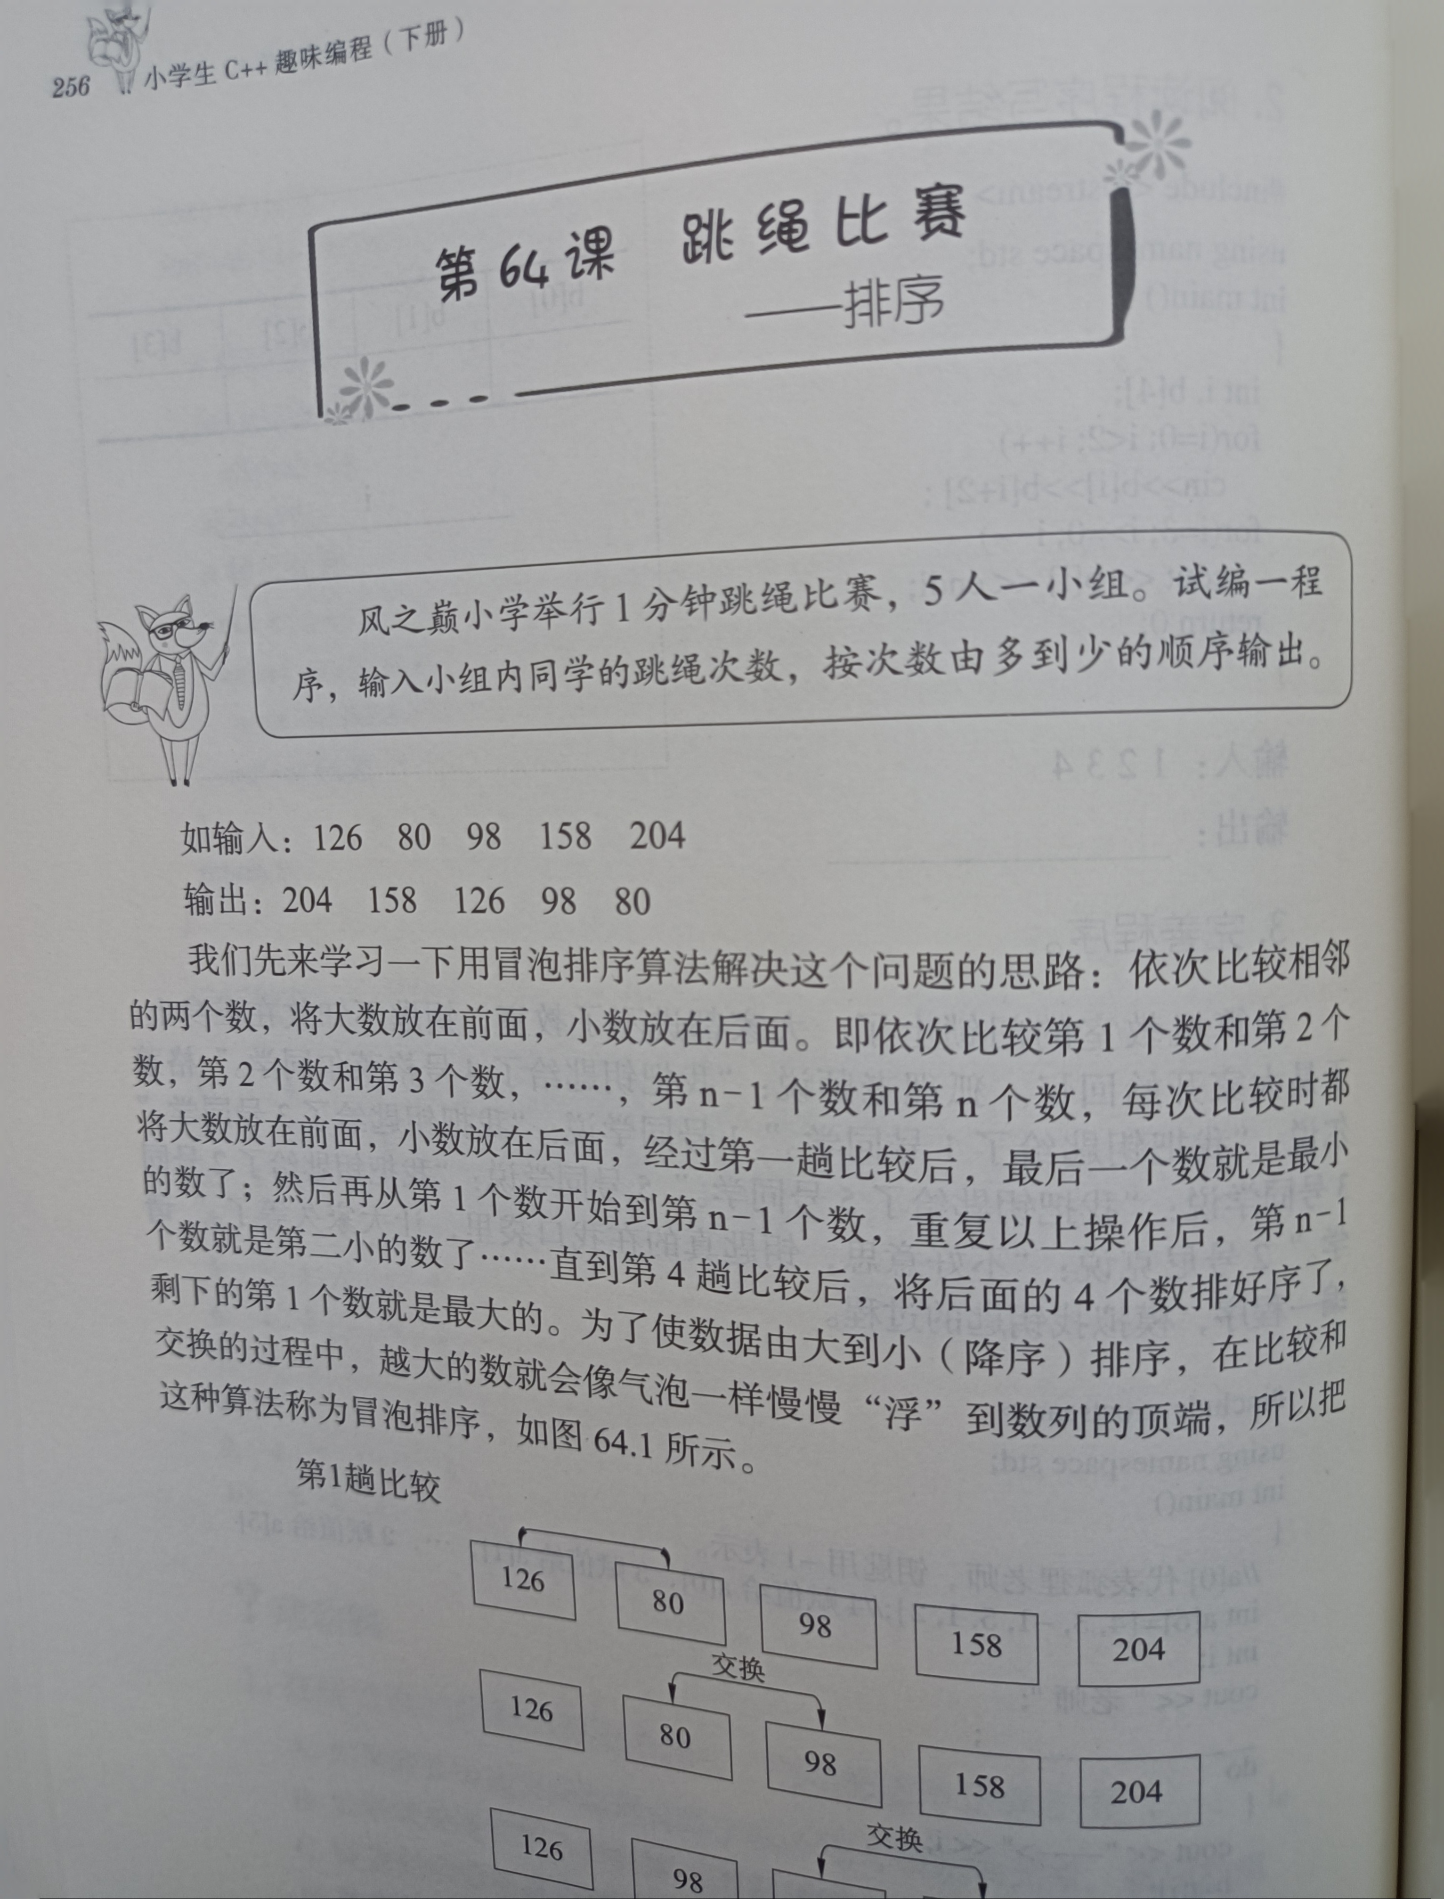

Slide 3



风之巅小学举行1分钟跳绳比赛，5人一小组,试编一程序，输入小组内同学的跳绳次数，按从次数由多到少的顺序输出。

Slide 4
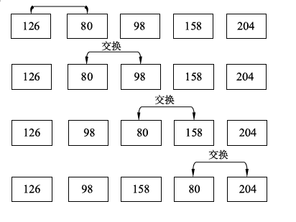
第1趟

Slide 5
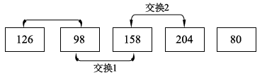
第2趟

Slide 6
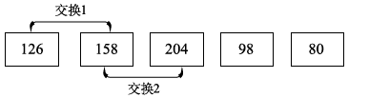
第3趟

Slide 7
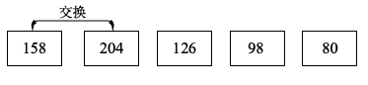
第4趟

Slide 8
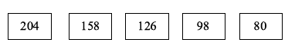
排好序

Slide 9
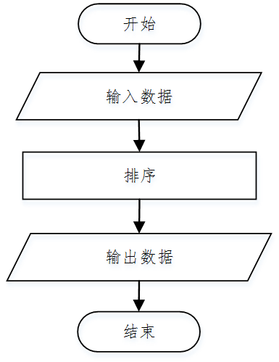

Slide 10
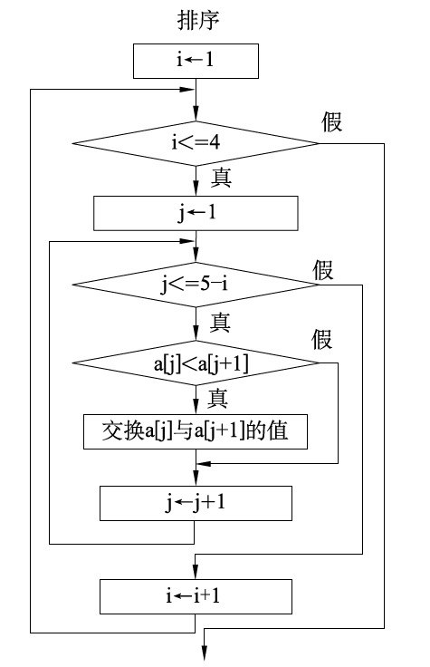

Slide 11

参考程序（不完整）
参考程序（完整）
建议程序在Dev-C++环境中打开学习，师生一起讨论，在课堂中动态的生成代码，把程序补充完整，这样学习效果会更佳。

Slide 12
浙江省金华市环城小学
潘洪波
2017.4
《小学生C++趣味编程》配套课件

